Slide 1
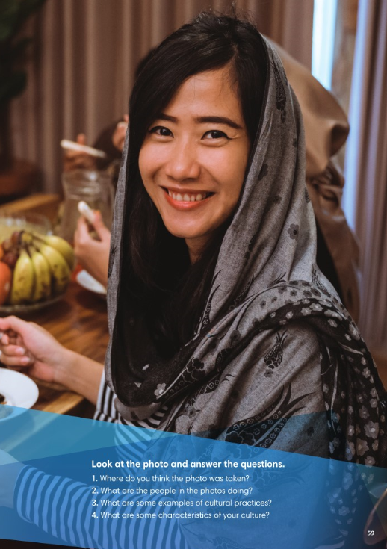
Notes:
1 Can you tell the difference between Thai cuisine and in the picture cuisine?
2. Which cuisine is more delicious?
3. What country has the better type/ taste/ styles of foods?

Slide 2
5
6
2
3
8
7
1
4

Slide 3
reserved
outgoing
aspect
overwhelm
pause
diverse

Slide 4
Japan
Mexico
Italy
the United States
Egypt
Thailand

Slide 5
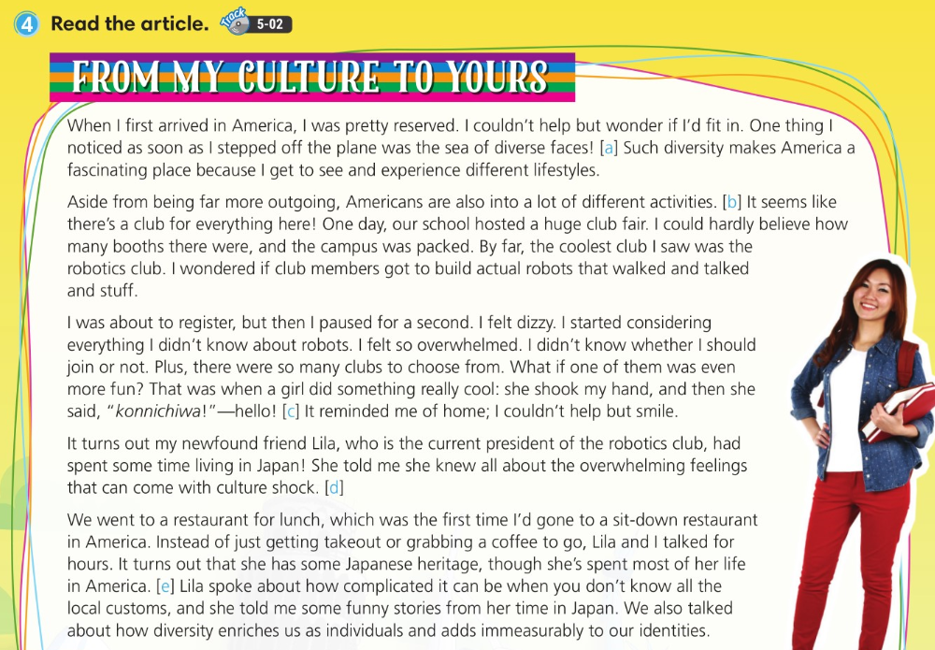
intensify
Notes:
Intensify คือตัวบอกดีกรี ของcomparative ซึ่ง นอกจากเราจะบอกว่า สวยกว่าแล้ว เรายังบอกได้อีกว่า สวยกว่าอย่างไร
เช่น หนูจะบอกว่า โรงเรียนนี้เป็นอย่างไร หนูก็บอกว่า ดี ครูก็ถามต่อว่า ดีประมาณไหน หนูบอกดีมากกกกกก
ไอตรงดีมากอ่า เราเรียนว่า intensify
ซึ่ง intensify อยู่เดี่ยวๆได้มั้ย ได้ แต่เวลาจะใช้ต้องใช้ หลังจาก การพูดหรือบรรยายเรื่องราวที่กี่ยวข้องเหล่านั้นมาแล้วบ้าง
Intensify ที่เราจะเจอๆก็จะมี a lot ( comparative)
(Comparative) ตระกูล far เช่น / far more/ by far
ทั้งหมดจะแปลว่ามาก
a little (comparative)
Slightly (Comparative)

Slide 8
5
6
4
2
8
7
1
3
Notes:
politeness; deportment

Slide 11
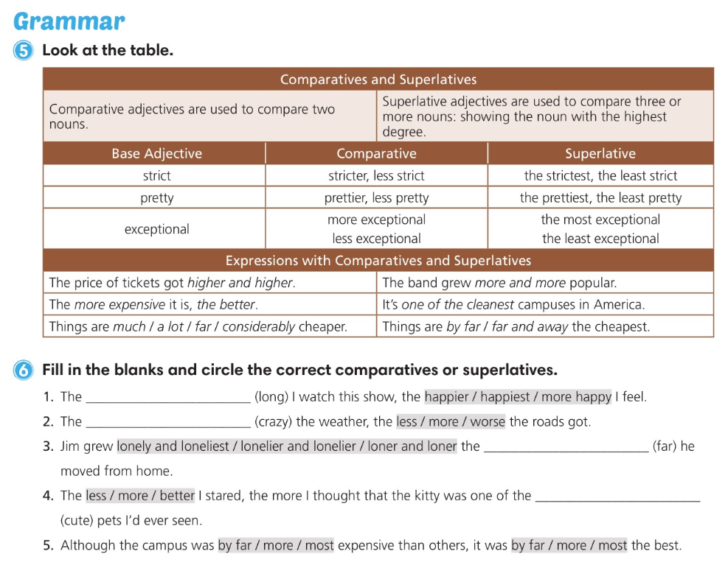
longer
crazier
farther
cutest
Notes:
The diffirences between compartive and superlatives/ Notice the boxes and underlines
Comparatives
Look at the blue lines and green lines / some words can be used both adding suffix “ER” at the back of the words OR Adding PREFIX such as “MORE and “LESS” behind
Somewords cant just use by adding ”ER” /// Mostly the words with 3 syllables – You need to use by adding SUFFIX “MORE/ LESS to expess the comparatives at the end
Superlatives
Look at the blue lines and green lines / some words can be used both adding suffix “EST” at the back of the words OR Adding PREFIX such as “MOST and “LEST” behind
Somewords cant just use by adding ”EST” /// Mostly the words with 3 syllables – You need to use by adding SUFFIX “MOST/ LEST to expess the comparatives at the end
How do we form the comparatives and superlatives in the sentences?
All the the comparative and superlative words are ADJ/ IT could be Adv too
โครงสร้างปกติทั่วไปทั้ง compare/superla เราจะ 1. Placing after V.Be / Linking Verb (Feel, sound, taste, smell, turn, keep, grow, come, remain, seem, get)
2 เราสามารถเอา and มาเชื่อมได้ มันจะเป็นการบอก การเพิ่มขึ้น หรือ ลดลงทีละน้อยของคำนานนั้น
3 ถ้าเป็นโครงสร้างคู่ขนาน จะต่างจาก 2 อันแรกละ โครงสร้างจะเป็นแบบนี้ Combine at at parellell /// The…ADJ/ADV(er)…+ Subject + Verb……. , the ….. ADJ/ADV(er)…+ Subject + Verb…./////// Combine at at parellell /// The…(more/less)ADJ/ADV…+ Subject + Verb……. , the …..(more/less)ADJ/ADV…+ Subject + Verb…. มันจะเป็นการบอกว่า ยิ่ง...ยิ่ง
Intensify คือตัวบอกดีกรี ของcomparative ซึ่ง นอกจากเราจะบอกว่า สวยกว่าแล้ว เรายังบอกได้อีกว่า สวยกว่าอย่างไร
เช่น หนูจะบอกว่า โรงเรียนนี้เป็นอย่างไร หนูก็บอกว่า ดี ครูก็ถามต่อว่า ดีประมาณไหน หนูบอกดีมากกกกกก
ไอตรงดีมากอ่า เราเรียนว่า intensify
ซึ่ง intensify อยู่เดี่ยวๆได้มั้ย ได้ แต่เวลาจะใช้ต้องใช้ หลังจาก การพูดหรือบรรยายเรื่องราวที่กี่ยวข้องเหล่านั้นมาแล้วบ้าง
Intensify ที่เราจะเจอๆก็จะมี a lot ( comparative)
(Comparative) ตระกูล far เช่น / far more/ by far
ทั้งหมดจะแปลว่ามาก
a little (comparative)
Slightly (Comparative)

Slide 13
insult
frustrating
harsh
native
straightforward
major
accent
criticize

Slide 14
insult
minor
accent
criticize
harsh
native
frustrating
straightforward

Slide 16
straightforward
frustrating
major
harsh
criticize
insult
Notes:
คาบ แรก - จบ

Slide 17
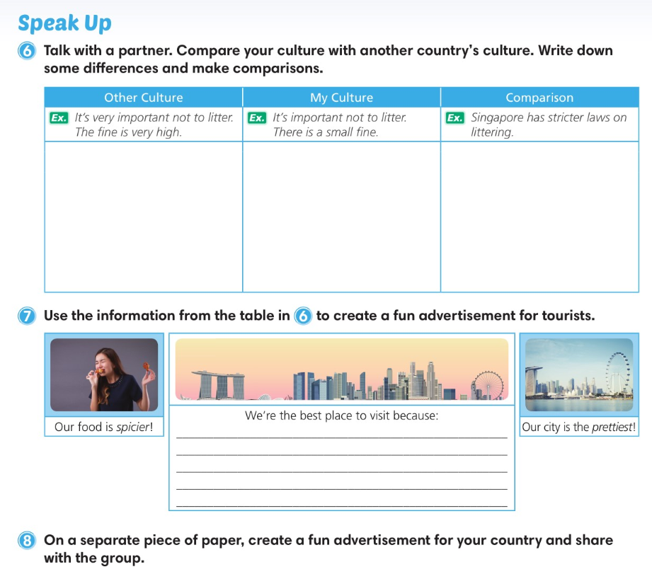
Notes:
ห้อง 13

Slide 18
6
7
1
3
8
5
4
2
Notes:
คาบ 2

Slide 19
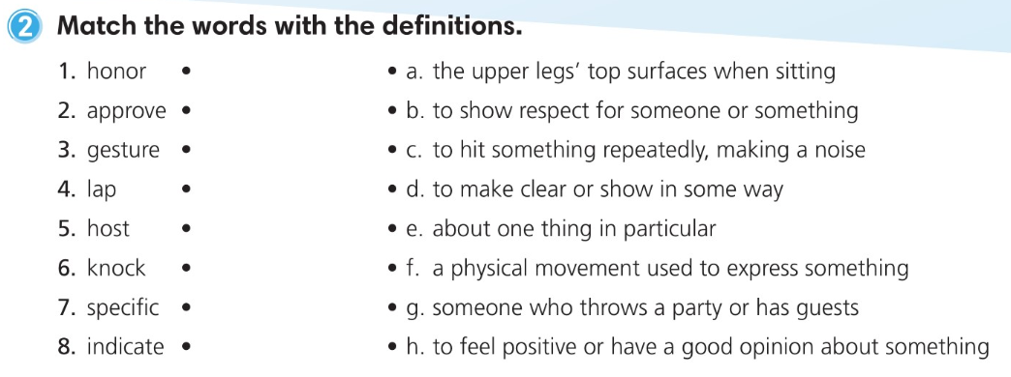

Slide 20
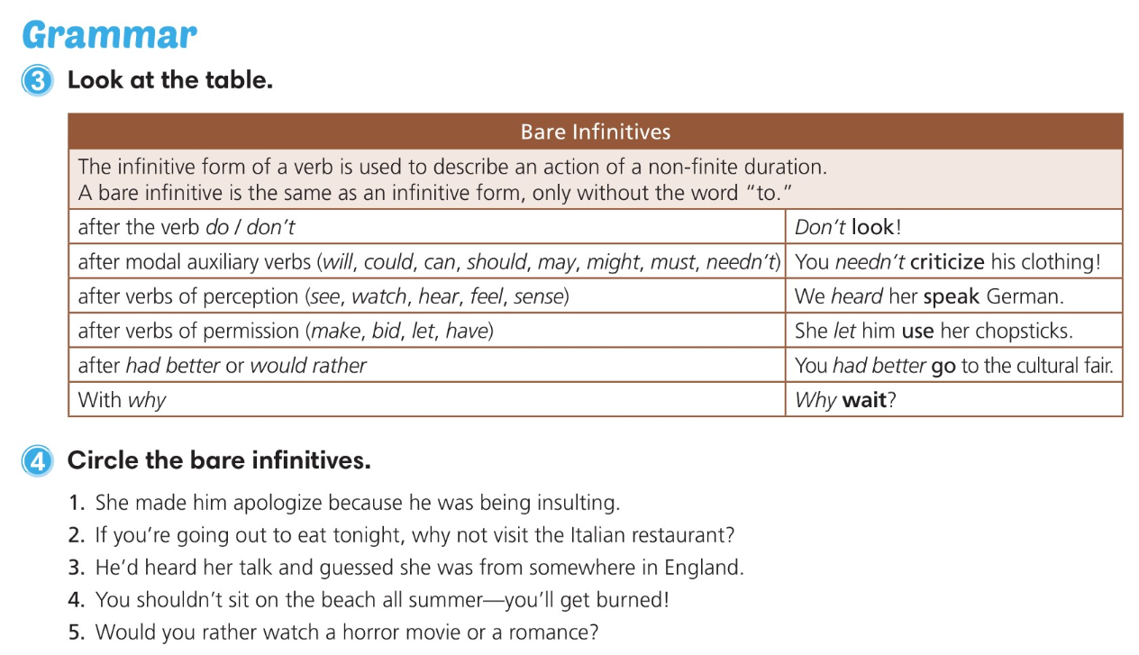
Structure
Subject + 1/ 2 Verb + Pron/N + Bare Infinitives
Subject + 1/ 2 Verb + Bare Infinitives
= No TO before Verb
Notes:
Structure
Subject + 1/ 2 Verb + Pron + Bare Infinitives
Subject + 1/ 2 + Bare Infinitives

Slide 21
Out = Explicit = Explain/ Persuade / Informing
Mostly begin with BARE Infinitives

Slide 24
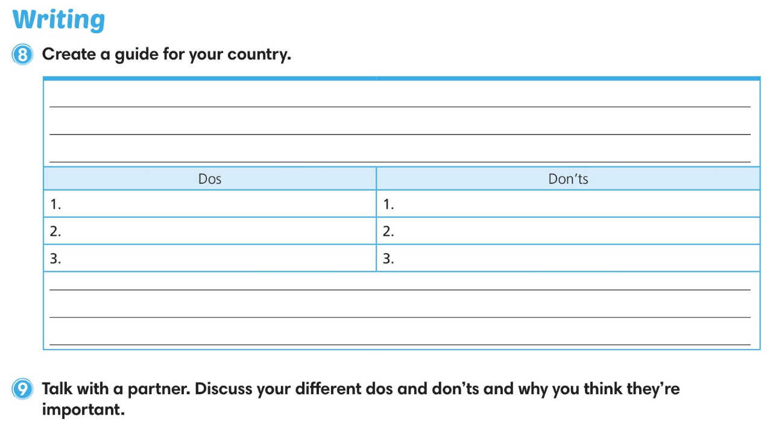

Slide 25
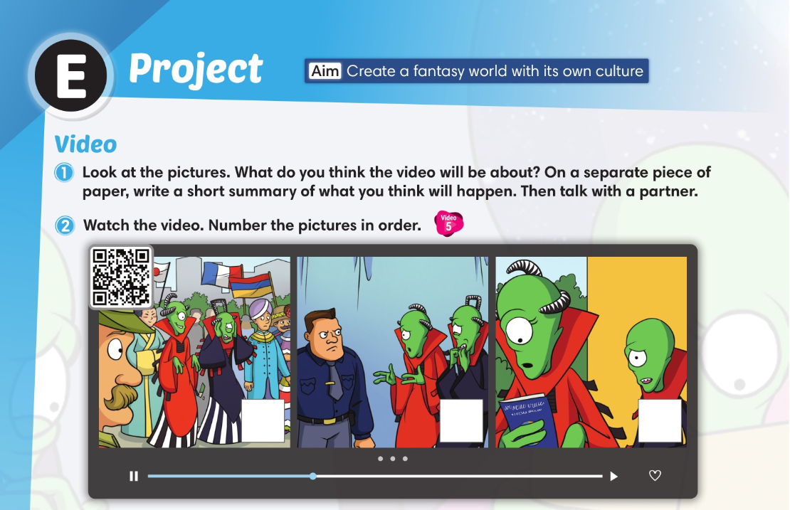
1
2
3

